Slide 1






极大二分团
商品集
…
…
购买关系
用户集
…
…

Slide 2
图论
数据挖掘
极大独立集问题
极大二分团枚举
极大团枚举
通用图中极大诱
导二分团枚举
通用图中极大非诱导二分团枚举
二分图中极大二分团枚举
闭频繁项集挖掘
形式概念分析
最大边二分团问题
最大平衡二分团问题
相似二分团枚举问题
极大公平二分团枚举问题
衍生关系
···
等价问题

Slide 3
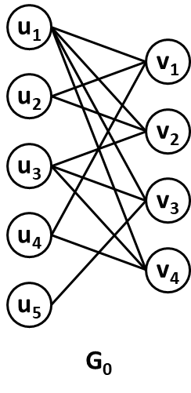

L: u₁ u₂ u₃ u₄ u₅
R: $∅$
 | 根节点
 | 极大二分团
 | 非极大二分团
L: u₁ u₂ u₄
R: v₁
L: u₁ u₂ u₃
R: v₂
L: u₁ u₃ u₅
R: v₃
L: u₁ u₃ u₄
R: v₄
L: u₁ u₂
R: v₁ v₂
L: u₁
R: v₁ v₃
L: u₁ u₄
R: v₁ v₄
L: u₁ u₃
R: v₂ v₃
L: u₁ u₃
R: v₂ v₄
L: u₁ u₃
R: v₃ v₄
L: u₁
R: v₁ v₂ v₃
L: u₁
R: v₁ v₂ v₄
L: u₁
R: v₁ v₃ v₄
L: u₁ u₃
R: v₂ v₃ v₄
L: u₁
R: v₁ v₂ v₃ v₄

Slide 4
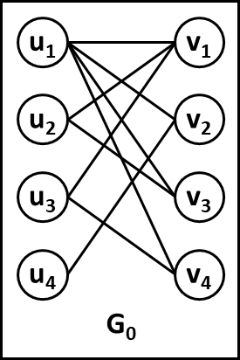
 | 根节点
 | 极大二分团
 | 非极大二分团
L: u₁ u₂ u₃ u₄
R: 空
L: u₁ u₂ u₃
R: v₁
L: u₁ u₄
R: v₂
L: u₁ u₂
R: v₃
L: u₁ u₃
R: v₄
u₁
v₁
L: u₁
R: v₁ v₂
L: u₁ u₂
R: v₁ v₃
L: u₁ u₃
R: v₁ v₄
L: u₁
R: v₂ v₃
L: u₁
R: v₂ v₄
L: u₁
R: v₃ v₄
u₂
v₂
L: u₁
R: v₁ v₂ v₃
L: u₁
R: v₁ v₂ v₄
L: u₁
R: v₁ v₃ v₄
L: u₁
R: v₂ v₃ v₄
u₃
v₃
u₄
v₄
L: u₁
R: v₁ v₂ v₃ v₄
G₀
 | v₁ | v₂ | v₃ | v₄
u₁ | x | x | x | x
u₂ | x |  | x
u₃ | x |  |  | x
u₄ |  | x

Slide 5
 | 根节点
 | 极大二分团
 | 非极大二分团
L: u₁ u₂ u₃ u₄
R: 空
L: u₁ u₂ u₃
R: v₁
L: u₁ u₄
R: v₂
L: u₁ u₂
R: v₃
L: u₁ u₃
R: v₄
u₁
v₁
L: u₁
R: v₁ v₂
L: u₁ u₂
R: v₁ v₃
L: u₁ u₃
R: v₁ v₄
L: u₁
R: v₂ v₃
L: u₁
R: v₂ v₄
L: u₁
R: v₃ v₄
u₂
v₂
L: u₁
R: v₁ v₂ v₃
L: u₁
R: v₁ v₂ v₄
L: u₁
R: v₁ v₃ v₄
L: u₁
R: v₂ v₃ v₄
u₃
v₃
L: u₁
R: v₁ v₂ v₃ v₄
u₄
v₄
G₀
 | v₁ | v₂ | v₃ | v₄
u₁ | x | x | x | x
u₂ | x |  | x
u₃ | x |  |  | x
u₄ |  | x

Slide 6
 | v₁ | v₂ | v₃ | v₄
u₁ | x | x | x | x
u₂ | x |  | x
u₃ | x |  |  | x
u₄ |  | x
 | 根节点
 | 极大二分团
 | 非极大二分团
L: u₁ u₂ u₃ u₄
R: 空
C: v₁ v₂ v₃ v₄
v₁
v₂
v₃
v₄
L: u₁ u₂ u₃
R: v₁
C: v₂ v₃ v₄
L: u₁ u₄
R: v₂
C: v₃ v₄
L: u₁ u₂
R: v₃
C: 空
L: u₁ u₃
R: v₄
C: 空
v₂ (v₃ v₄)
v₃
v₄
v₃ (v₄)
v₄
L: u₁
R: v₁ v₂ v₃ v₄ C: 空
L: u₁ u₂
R: v₁ v₃
C: v₄
L: u₁ u₃
R: v₁ v₄
C: 空
L: u₁
R: v₂ v₃ v₄
C: 空
L: u₁
R: v₂ v₄
C: 空
v₄
L: u₁
R: v₁ v₃ v₄
C: 空
顶点遍历顺序： v₁ v₂ v₃ v₄

Slide 7
 | v₁ | v₂ | v₃ | v₄
u₁ | x | x | x | x
u₂ | x |  | x
u₃ | x |  |  | x
u₄ |  | x
 | 根节点
 | 极大二分团
 | 非极大二分团
L: u₁ u₂ u₃ u₄
R: 空
C: v₂ v₃ v₄ v₁
v₂
v₃ (v₁)
v₄ (v₁)
v₁
L: u₁ u₄
R: v₂
C: v₃ v₄ v₁
L: u₁ u₂
R: v₁ v₃
C: v₄
L: u₁ u₃
R: v₁ v₄
C: 空
L: u₁ u₂ u₃
R: v₁
C: 空
v₃ (v₄ v₁)
v₄ (v₁)
v₁
v₄
L: u₁
R: v₁ v₂ v₃ v₄ C: 空
L: u₁
R: v₁ v₂ v₄
C: 空
L: u₁
R: v₁ v₂
C: 空
L: u₁
R: v₁ v₃ v₄
C: 空
顶点遍历顺序： v₂ v₃ v₄ v₁

Slide 8
 | v₁ | v₂ | v₃ | v₄
u₁ | x | x | x | x
u₂ | x |  | x
u₃ | x |  |  | x
u₄ |  | x
 | 根节点
 | 极大二分团
 | 非极大二分团
L: u₁ u₂ u₃ u₄
R: 空
C: v₂ v₃ v₄ v₁
v₃ (v₁)
v₄ (v₁)
v₁
v₂
L: u₁ u₂
R: v₁ v₃
C: v₄ v₂
L: u₁ u₃
R: v₁ v₄
C: v₂
L: u₁ u₂ u₃
R: v₁
C: v₂
L: u₁ u₄
R: v₂
C: v₃ v₄ v₁
v₄ (v₂)
v₂
v₂
v₂
L: u₁
R: v₁ v₂ v₃ v₄ C: 空
L: u₁
R: v₁ v₂ v₃
C: 空
L: u₁
R: v₁ v₂ v₄
C: 空
L: u₁
R: v₁ v₂
C: 空
顶点遍历顺序： v₃ v₄ v₁ v₂

Slide 9
方法类别
穷举方法
规约方法
基于集合枚举树的方法
特定约束下的枚举方法
Sanderson等
Mushlin等
Alexe等
LCM-MBC
Gaume等
Makino等
Li等
FMBE / ParMBE
何宇 等
iMBEA
ooMBEA
MineLMBC
Mukherjee等
PMBE
Qin等
Damaschke等
Shaham等
Ma等
Yao等
Sun等
Chen等
Yin等
Wang等
2003
2004
2005
2006
2007
2010
2014
2016
2019
2020
2021
2022
2023
年份

Slide 10
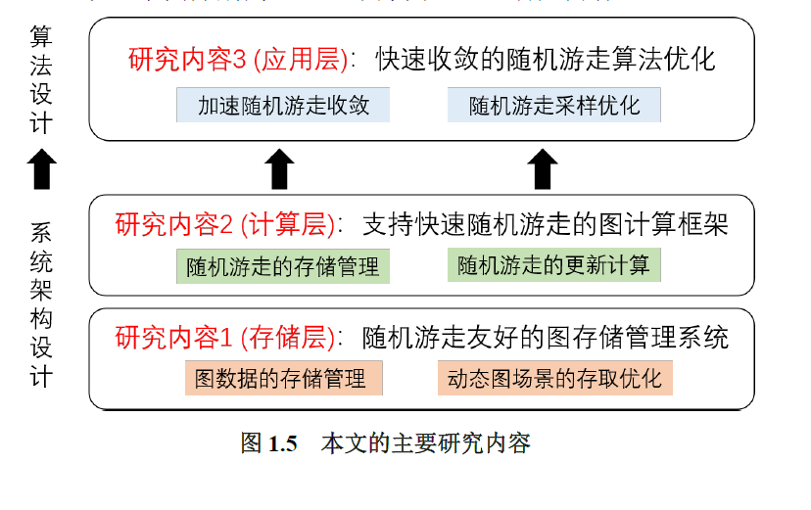
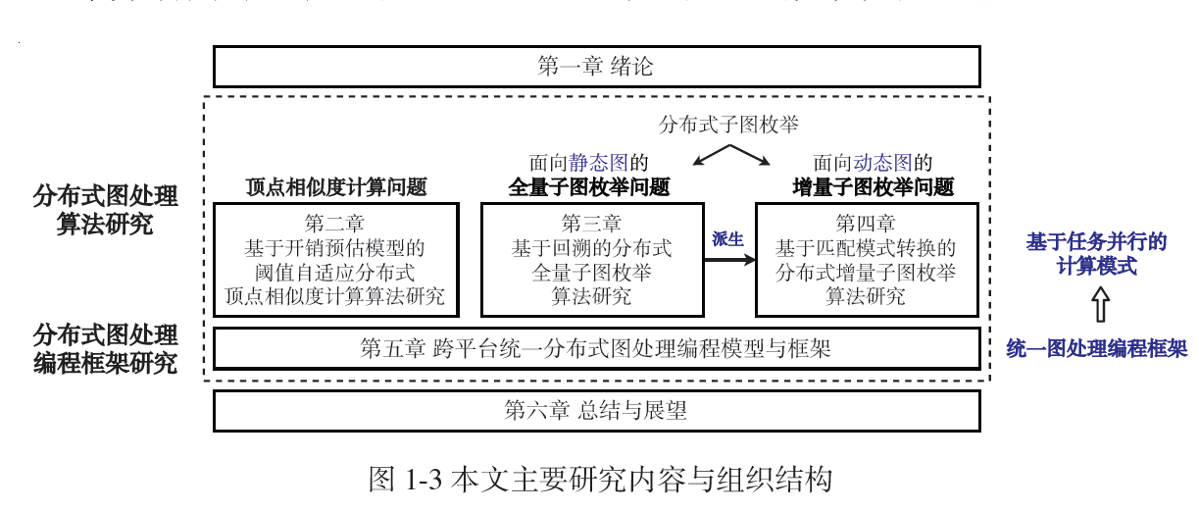
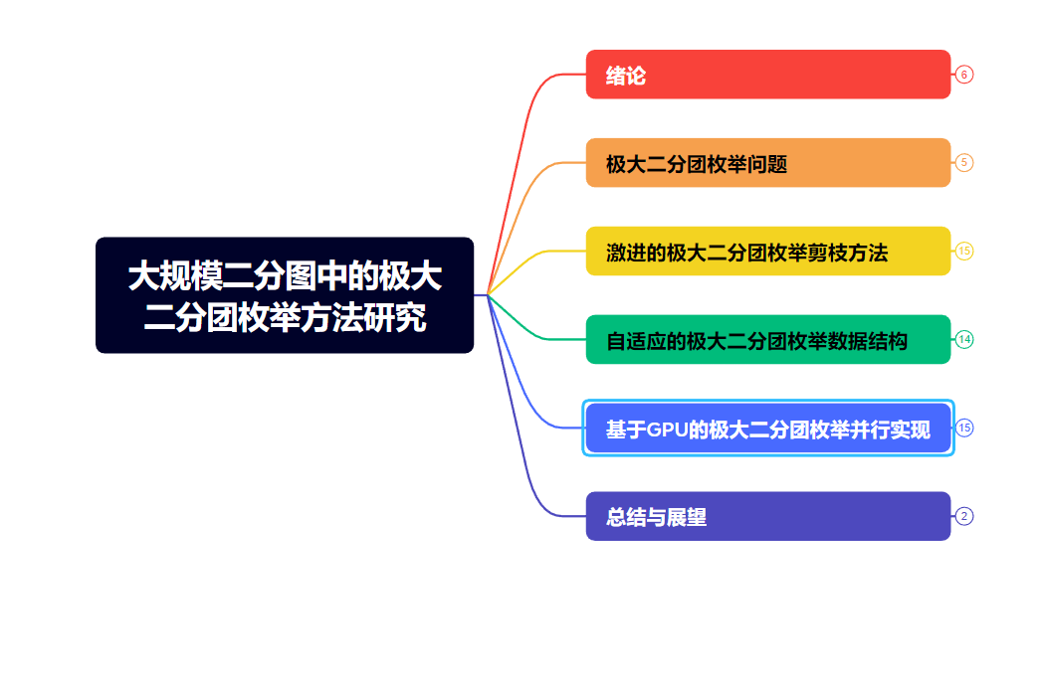
第一章 绪论
第二章 极大二分团枚举问题
极大二分团枚举问题定义
基于集合枚举树的极大二分团枚举方法
存在的问题与挑战
搜索空间大，剪枝方法欠佳
计算不规则，单一结构低效
负载不均匀，并行扩展性差
第三章 激进的极大二分团枚举剪枝方法
提出激进的集合枚举树
提出激进的顶点合并剪枝方法
形成AMBEA算法
第四章 自适应的极大二分团枚举数据结构
提出基于位图的动态子图方法
提出局部邻居缓存方法
形成AdaMBE算法
第五章 基于GPU的极大二分团枚举并行实现
提出基于枚举节点重用的迭代计算流程
提出基于局部邻居数量感知的剪枝方法
提出负载感知的任务调度方法
形成GMBE算法
第六章 总结与展望

Slide 11
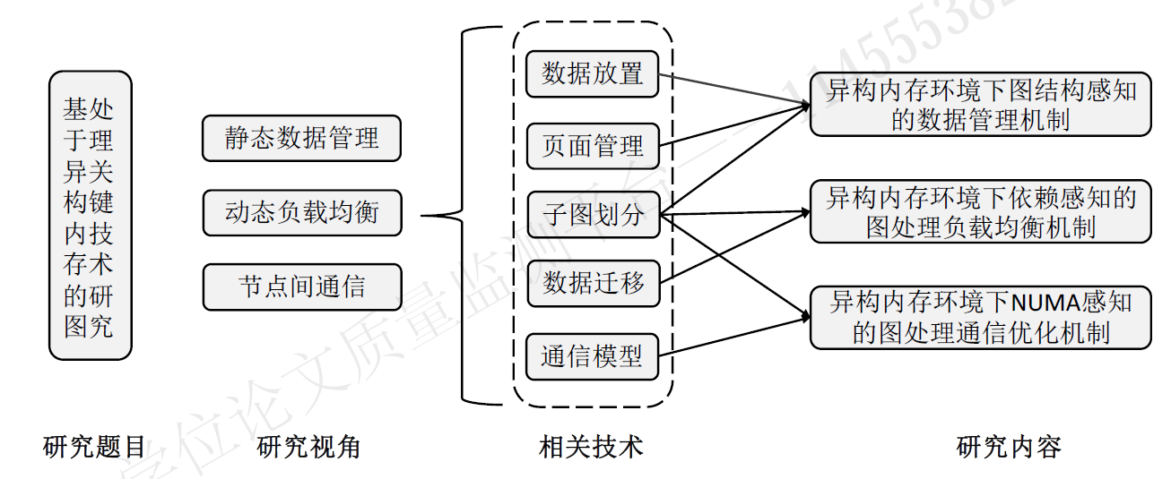
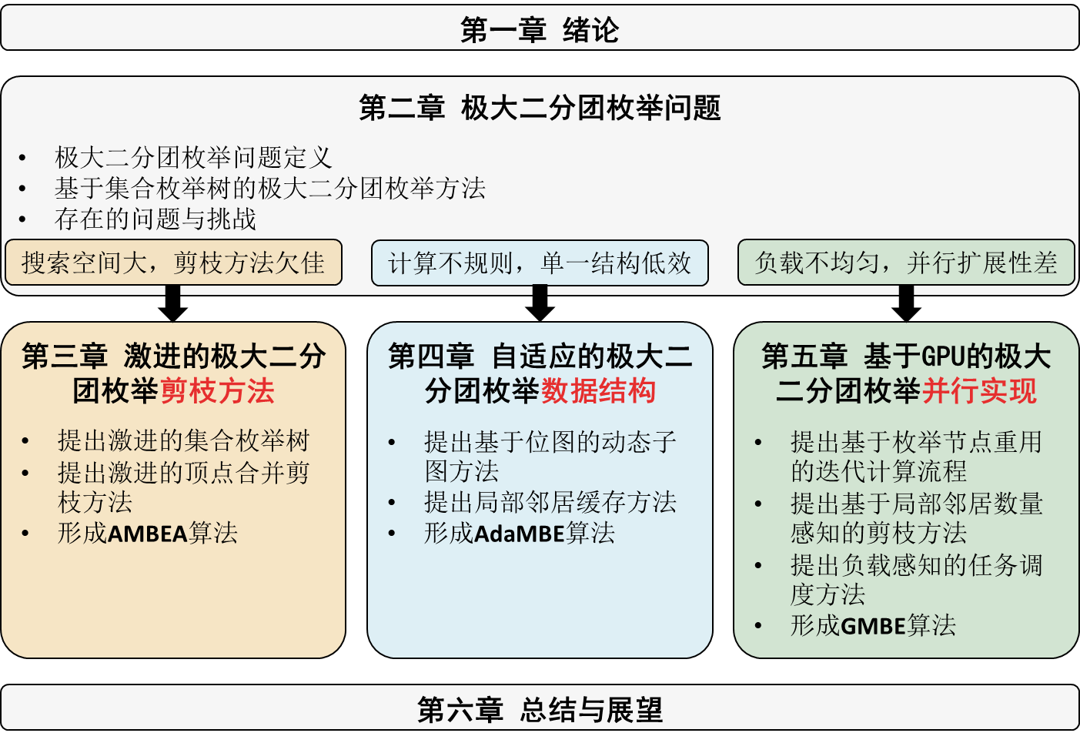
第一章 | 第二章 | 第五章
 | 第三章
 | 第四章
激进的集
合枚举树
搜索空间大，剪枝方法欠佳
激进的极大二分团枚举剪枝方法 ：AMBEA
激进的顶点合
并剪枝方法
大规模二分图中的极大二分团枚举方法研究
基于局部计算子图的优化方法
计算不规则，静态结构低效
自适应的极大二分团枚举数据结构：AdaMBE
基于位图的动
态子图方法
总结与展望
基于枚举节点重用的迭代方法
负载不均匀，并行扩展性差
基于GPU的极大二分团枚举并行实现：GMBE
局部邻居数量感知的剪枝方法
负载感知的任
务调度方法
研究问题
研究挑战
研究内容
相关技术点
研究展望

Slide 12
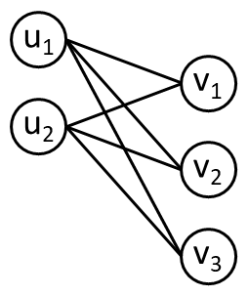
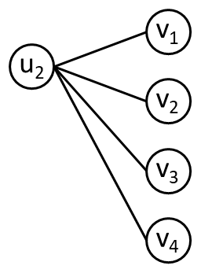
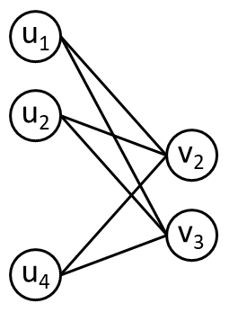
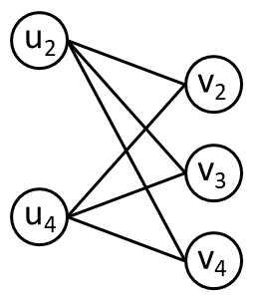
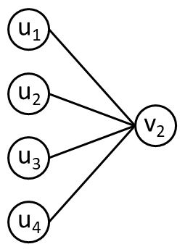
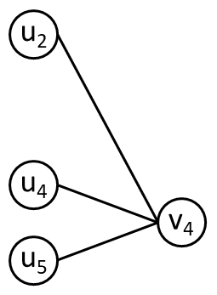
u₁
v₁
u₂
v₂
u₃
极大二分团 1
极大二分团 2
极大二分团 3
v₃
u₄
v₄
u₅
二分图G₀
极大二分团 4
极大二分团 5
极大二分团 6

Slide 13
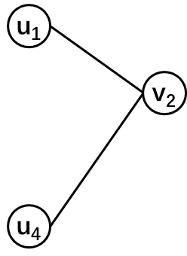
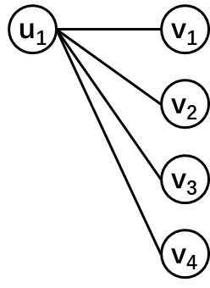
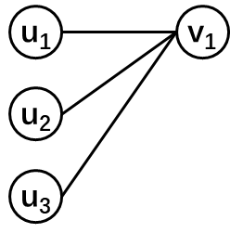
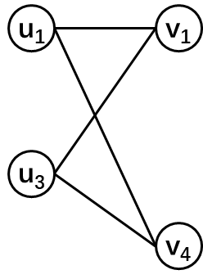
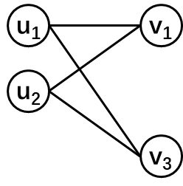
u₁
v₁
u₂
v₂
极大二分团 1
极大二分团 2
极大二分团 3
u₃
v₃
u₄
v₄
二分图G₀
极大二分团 4
极大二分团 5

Slide 14
{}
{1}
{2}
{3}
{4}
{1,2}
{1,3}
{1,4}
{2,3}
{2,4}
{3,4}
{1,2,3}
{1,2,4}
{1,3,4}
{2,3,4}
{1,2,3,4}

Slide 15
{}
{1}
{2}
{3}
{4}
{1,2}
{1,3}
{1,4}
{2,3}
{2,4}
{3,4}
{1,2,3}
{1,2,4}
{1,3,4}
{2,3,4}
{1,2,3,4}

Slide 16
G₁
T_{SE}
 | 根节点
 | 极大二分团
 | 非极大二分团
L | u₁ u₂ u₆ u₇
R | v₁
C | v₂ v₃ v₄ v₆
u₁
v₁
v₁
v₂
v₃
v₄
v₅
v₆
L | u₆ u₇
R | v₁ v₂
C | v₆
(v₄)
(v₆)
u₂
v₂
k
l
m
n
y₄
z₁
u₃
v₃
v₂
v₃
(v₄)
v₄
v₆
v₃
(v₄ v₅ v₆)
v₄
(v₅ v₆)
v₅
(v₆)
v₆
v₅
v₆
v₅
v₆
(v₆)
(v₆)
u₄
v₄
r
s
s₁
t₁
x
y
y₁
z
x₁
x₂
y₂
y₃
u₅
v₅
v₆
u₆
L | u₇
R | v₁ v₂ v₆
C | 空
L | u₁ u₂
R | v₁ v₃ v₄
C | 空
L | u₁ u₂
R | v₁ v₄
C | 空
v₆
t
u₇

Slide 17
G₁
T_{SE}
 | 根节点
 | 极大二分团
 | 非极大二分团
L | u₁ u₂ u₆ u₇
R | v₁
C | v₂ v₃ v₄ v₆
u₁
v₁
v₁
v₂
v₃
v₄
v₅
v₆
L | u₆ u₇
R | v₁ v₂
C | v₆
(v₄)
(v₆)
u₂
v₂
k
l
m
n
y₄
z₁
u₃
v₃
v₂
v₃
(v₄)
v₄
v₆
v₃
(v₄ v₅ v₆)
v₄
(v₅ v₆)
v₅
(v₆)
v₆
v₅
v₆
v₅
v₆
(v₆)
(v₆)
u₄
v₄
r
s
s₁
t₁
x
y
y₁
z
x₁
x₂
y₂
y₃
u₅
v₅
v₆
u₆
L | u₇
R | v₁ v₂ v₆
C | 空
L | u₁ u₂
R | v₁ v₃ v₄
C | 空
L | u₁ u₂
R | v₁ v₄
C | 空
v₆
t
u₇

Slide 18
u₁
v₁
u₂
v₂
u₃
v₃
u₄
v₄
u₅

Slide 19








G₁
u₁
 | 根节点
 | 极大二分团
 | 非极大二分团
L: u₁ u₂ u₃ u₄ u₅ u₆ u₇
R: 空
C: v₁ v₂ v₃ v₄ v₅ v₆
v₁
u₂
v₂
v₂
v₃ (v₄)
v₄ v₅ v₆
u₃
v₁
v₃
L: u₁ u₂ u₃ u₄ u₅
R: v₂
C: v₃ v₄ v₅ v₆
L: u₁ u₂ u₅
R: v₃ v₄
C: v₅ v₆
u₄
$$l$$
$$m$$
v₄
u₅
v₅
v₃ (v₄ v₅ v₆)
v₄ (v₅ v₆)
v₅ (v₆)
v₆
v₅ (v₆)
v₆
u₆
v₆
L: u₅
R: v₂ v₃ v₄ v₅ v₆
C: 空
L: u₃ u₅
R: v₂ v₄ v₅ v₆ C: 空
L: u₃ u₅
R: v₂ v₅ v₆
C: 空
L: u₃ u₅ u₇
R: v₂ v₆
C: 空
L: u₅
R: v₃ v₄ v₅ v₆
C: 空
L: u₅
R: v₃ v₅ v₆
C: 空
$$x$$
$$y$$
$$y_{1}$$
$$z$$
$$x_{1}$$
$$x_{2}$$
u₇

Slide 20


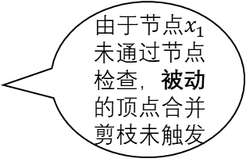
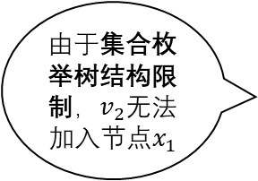

G₁
L: u₁ u₂ u₃ u₄ u₅ u₆ u₇
R: 空
C: v₁ v₂ v₃ v₄ v₅ v₆
 | 根节点
 | 极大二分团
 | 非极大二分团
u₁
v₁
u₂
v₃ (v₄)
v₂
u₃
v₃
L: u₁ u₂ u₅
R: v₃ v₄
C: v₅ v₆
$$m$$
u₄
v₄
u₅
v₅ (v₆)
v₆
v₅
由于集合枚举树结构限制，$v_{2}$无法加入节点$x_{1}$
由于节点$x_{1}$未通过节点检查，被动的顶点合并剪枝未触发
u₆
L: u₅
R: v₃ v₄ v₅ v₆
C: 空
L: u₅
R: v₃ v₄ v₆
C: 空
v₆
$$x_{1}$$
$$x_{2}$$
u₇

Slide 21
G₁
T_{ASE}
L | u₃ u₅
R | v₂ v₄ v₅ v₆
C | 空
 | 根节点
 | 极大二分团
 | 重复二分团
 | 被剪枝的重复二分团
L | u₁ u₂ u₆ u₇
R | v₁
C | v₂ v₃ v₄ v₆
u₁
v₁
v₁
v₂
v₃
v₄
u₂
L | u₆ u₇
R | v₁ v₂
C | v₆
(v₄)
v₅ (v₂ v₄ v₆)
v₆(v₂)
v₂
k
l
m
n
y₄
z
u₃
v₃
v₄
v₃
(v₄ v₅ v₆)
v₄
(v₅ v₆)
v₅
(v₄ v₆)
v₃
v₂
v₆
(v₂)
v₆
v₅ (v₂ v₆)
u₄
(v₄)
(v₃)
v₆ (v₂ v₅)
v₅ (v₂ v₆)
v₆ (v₂ v₅)
v₄
r
s
s₁
t
x
y
y₁
z₁
x₁
x₂
y₂
y₃
u₅
v₅
v₆
u₆
L | u₇
R | v₁ v₂ v₆
C | 空
L | u₇
R | v₁ v₂ v₆
C | 空
L | u₁ u₂ u₅
R | v₃ v₄
C | v₅ v₆
L | u₅
R | v₂ v₃ v₄ v₅ v₆
C | 空
v₆
t₁
u₇

Slide 22
G₁
T_{ASE}
L | u₃ u₅
R | v₂ v₄ v₅ v₆
C | 空
 | 根节点
 | 极大二分团
 | 重复二分团
 | 被剪枝的重复二分团
L | u₁ u₂ u₆ u₇
R | v₁
C | v₂ v₃ v₄ v₆
u₁
v₁
v₁
v₂
v₃
v₄
L | u₆ u₇
R | v₁ v₂
C | v₆
(v₄)
v₅ (v₂ v₄ v₆)
v₆(v₂)
u₂
v₂
k
l
m
n
y₄
z
u₃
v₃
v₄
v₃
(v₄ v₅ v₆)
v₄
(v₅ v₆)
v₅
(v₄ v₆)
v₅ (v₂ v₆)
v₃
v₂
v₆
(v₂)
v₆
v₆ (v₂ v₅)
(v₄)
(v₃)
v₅ (v₂ v₆)
v₆ (v₂ v₅)
u₄
v₄
r
s
s₁
t
x
y
y₁
z₁
x₁
x₂
y₂
y₃
u₅
v₅
v₆
u₆
L | u₇
R | v₁ v₂ v₆
C | 空
L | u₇
R | v₁ v₂ v₆
C | 空
L | u₁ u₂ u₅
R | v₃ v₄
C | v₅ v₆
L | u₅
R | v₂ v₃ v₄ v₅ v₆
C | 空
v₆
t₁
u₇

Slide 23
C
v₁
v₂
v₃
v₄
v₅
v₆
L’
u₁
u₁
u₂
u₆
u₇
u₃
u₄
u₅
u₆
u₇
u₁
u₂
u₅
u₁
u₂
u₃
u₅
u₃
u₅
u₃
u₅
u₇
u₂
u₅
R’
v₃
v₄
v₁
v₂
v₅
v₆
C’

Slide 24
C
v₁
v₂
v₃
v₄
v₅
v₆
L’
步骤I：
v₁ | v₃ | v₄
u₁
v₁
v₃
v₄
v₂
v₅
v₆
步骤II：
v₁ | v₃ | v₄
u₂
v₁
v₃
v₄
v₂
v₅
v₆
步骤III：
v₂ | v₃ | v₄ | v₅ | v₆
u₅
v₁
v₃
v₄
v₂
v₅
v₆
步骤IV：
R’
v₃
v₄
v₁
v₂ v₅ v₆
C’

Slide 25
(1) 初始化
(2) 输入u₁的邻居v₁
C | v₀ | v₁ | v₂ | v₃ | v₄ | v₅ | v₆
组索引 | 0 | 0 | 0 | 0 | 0 | 0 | 0
C | v₀ | v₁ | v₂ | v₃ | v₄ | v₅ | v₆
组索引 | 0 | 1 | 0 | 0 | 0 | 0 | 0
u₁
u₁
v₁
v₃
v₄
组0
外来顶点 | 无
下个分组 | 无
局部邻居数量 | 0
v₁
v₃
v₄
组0
外来顶点 | u₁
下个分组 | 1
局部邻居数量 | 0
组1
外来顶点 | 无
下个分组 | 无
局部邻居数量 | 1
(3) 输入u₁的邻居v₃
(4) 输入u₁的邻居v₄
C | v₀ | v₁ | v₂ | v₃ | v₄ | v₅ | v₆
组索引 | 0 | 1 | 0 | 1 | 0 | 0 | 0
C | v₀ | v₁ | v₂ | v₃ | v₄ | v₅ | v₆
组索引 | 0 | 1 | 0 | 1 | 1 | 0 | 0
u₁
u₁
v₁
v₃
v₄
组0
外来顶点 | u₁
下个分组 | 1
局部邻居数量 | 0
组1
外来顶点 | 无
下个分组 | 无
局部邻居数量 | 1
v₁
v₃
v₄
组0
外来顶点 | u₁
下个分组 | 1
局部邻居数量 | 0
组1
外来顶点 | 无
下个分组 | 无
局部邻居数量 | 1

Slide 26
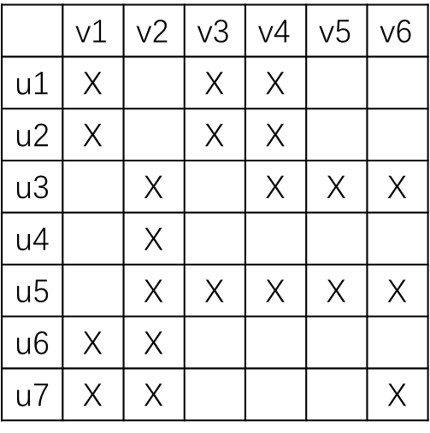
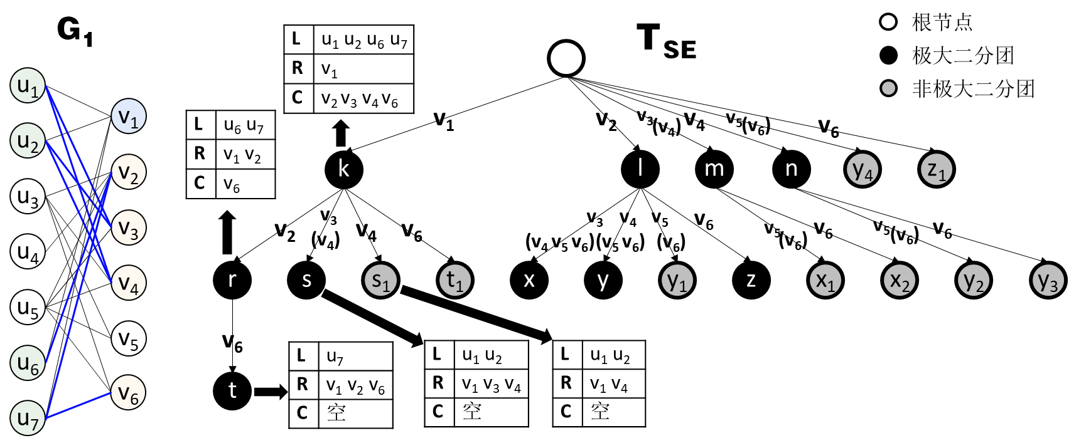
G₁
T_{AMBEA}
L | u₁ u₂ u₃ u₅
R | v₄
C | v₅ v₆
 | 根节点
 | 极大二分团
 | 重复二分团
 | 被剪枝的重复二分团
u₁
v₁
v₁
v₂
v₃
v₅ (v₂ v₄ v₆)
(v₄)
v₄
v₆(v₂)
u₂
v₂
k
l
m
n
y₄
z
u₃
v₃
(v₄ v₅ v₆)
v₄
(v₅ v₆)
v₅
(v₄ v₆)
v₃
v₂
v₃
v₄
v₆
(v₂)
v₆
(v₄)
(v₃)
v₅ (v₂ v₆)
v₆ (v₂ v₅)
v₅ (v₂ v₆)
v₆ (v₂ v₅)
u₄
v₄
r
s
s₁
t
x
y
y₁
z₁
x₁
x₂
y₂
y₃
u₅
v₅
v₆
u₆
L | u₃ u₅
R | v₂ v₄ v₅ v₆
C | 空
L | u₃ u₅
R | v₂ v₄ v₅ v₆
C | 空
v₆
t₁
u₇

Slide 27
v₀
v₁
v₂
v₃
u₀
u₁
u₂
u₃
u₄
u₅
u₆
u₇
u₈
u₉
G₂

Slide 28
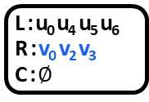
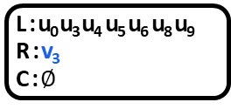
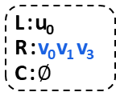
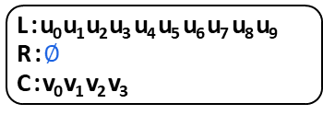
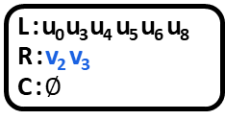
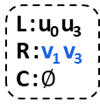
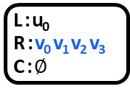
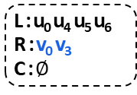
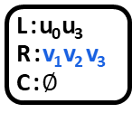
root:
L : u₀ u₁ u₂ u₃ u₄ u₅ u₆ u₇ u₈ u₉
R : $∅$
C : v₀ v₁ v₂ v₃
 | 根节点
 | 极大二分团
 | 非极大二分团
v₀
v₁
v₂
v₃
w:
L : u₀ u₁ u₂ u₄ u₅ u₆ u₇
R : v₀
C : v₁ v₂ v₃
L : u₀ u₁ u₂ u₃
R : v₁
C : v₂ v₃
L : u₀ u₁ u₃ u₄ u₅ u₆ u₇ u₈
R : v₂
C : v₃
L : u₀ u₃ u₄ u₅ u₆ u₈ u₉
R : v₃
C : $∅$
v₁
v₂
v₃
v₂
v₃
v₃
x:
L : u₀ u₁ u₂
R : v₀ v₁
C : v₂ v₃
y:
L : u₀ u₁ u₄ u₅ u₆ u₇
R : v₀ v₂
C : v₃
z:
L : u₀ u₄ u₅ u₆
R : v₀ v₃
C : $∅$
p:
L : u₀ u₁ u₃
R : v₁ v₂
C : v₃
L : u₀ u₃
R : v₁ v₃
C : $∅$
L : u₀ u₃ u₄ u₅ u₆ u₈
R : v₂ v₃
C : $∅$
v₂
v₃
v₃
v₃
q:
L : u₀ u₁
R : v₀ v₁ v₂
C : v₃
r:
L : u₀
R : v₀ v₁ v₃
C : $∅$
s:
L : u₀ u₄ u₅ u₆
R : v₀ v₂ v₃
C : $∅$
L : u₀ u₃
R : v₁ v₂ v₃
C : $∅$
v₀
v₁
v₂
v₃
v₃
t:
L : u₀
R : v₀ v₁ v₂ v₃
C : $∅$
u₀
u₁
u₂
u₃
u₄
u₅
u₆
u₇
u₈
u₉
G₂

Slide 29
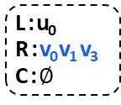




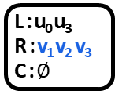
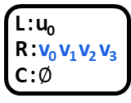
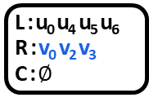
root:
L : u₀ u₁ u₂ u₃ u₄ u₅ u₆ u₇ u₈ u₉
R : $∅$
C : v₀ v₁ v₂ v₃
 | 根节点
 | 极大二分团
 | 非极大二分团
v₀
v₁
v₂
v₃
w:
L : u₀ u₁ u₂ u₄ u₅ u₆ u₇
R : v₀
C : v₁ v₂ v₃
L : u₀ u₁ u₂ u₃
R : v₁
C : v₂ v₃
L : u₀ u₁ u₃ u₄ u₅ u₆ u₇ u₈
R : v₂
C : v₃
L : u₀ u₃ u₄ u₅ u₆ u₈ u₉
R : v₃
C : $∅$
v₁
v₂
v₃
v₂
v₃
v₃
x:
L : u₀ u₁ u₂
R : v₀ v₁
C : v₂ v₃
y:
L : u₀ u₁ u₄ u₅ u₆ u₇
R : v₀ v₂
C : v₃
z:
L : u₀ u₄ u₅ u₆
R : v₀ v₃
C : $∅$
p:
L : u₀ u₁ u₃
R : v₁ v₂
C : v₃
L : u₀ u₃
R : v₁ v₃
C : $∅$
L : u₀ u₃ u₄ u₅ u₆ u₈
R : v₂ v₃
C : $∅$
v₂
v₃
v₃
v₃
q:
L : u₀ u₁
R : v₀ v₁ v₂
C : v₃
r:
L : u₀
R : v₀ v₁ v₃
C : $∅$
s:
L : u₀ u₄ u₅ u₆
R : v₀ v₂ v₃
C : $∅$
L : u₀ u₃
R : v₁ v₂ v₃
C : $∅$
v₃
v₀
v₁
v₂
v₃
t:
L : u₀
R : v₀ v₁ v₂ v₃
C : $∅$
u₀
u₁
u₂
u₃
u₄
u₅
u₆
u₇
u₈
u₉
G₂

Slide 30
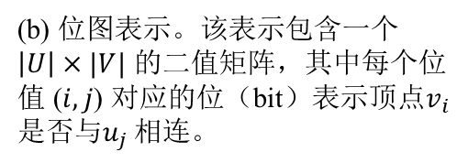
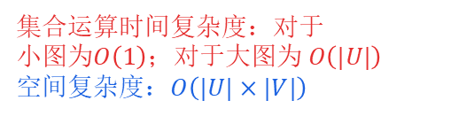
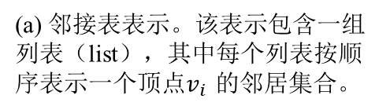

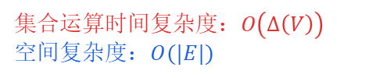
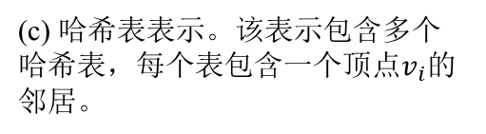
v₀ | → | u₀ | u₁ | u₂ | u₄ | u₅ | u₆ | u₇
v₁ | → | u₀ | u₁ | u₂ | u₃
v₂ | → | u₀ | u₁ | u₃ | u₄ | u₅ | u₆ | u₇ | u₈
v₃ | → | u₀ | u₃ | u₄ | u₅ | u₆ | u₈ | u₉
u₀ | u₁ |  |  | u₂ |  | u₅
 | u₇ |  |  |  |  | u₄ | u₆
0 | 1 | 2 | 3 | 4 | 5 | 6 | 7 | 8 | 9
10 | 11 | 12 | 13 | 14 | 15 | 16 | 17 | 18
v₀ | →
v₁ | →
v₂ | →
v₃ | →
u₀ | u₁ |  |  | u₂ |  |  |  |  | u₃
0 | 1 | 2 | 3 | 4 | 5 | 6 | 7 | 8 | 9
10 | 11 | 12 | 13 | 14 | 15 | 16 | 17 | 18
集合运算时间复杂度：$O\left(Δ\left(V\right)\right)$
空间复杂度：$O(|E|)$
u₀ | u₁ |  |  |  |  | u₅ | u₈ |  | u₃
 | u₇ |  |  |  |  | u₄ | u₆
(a) 邻接表表示。该表示包含一组列表（list），其中每个列表按顺序表示一个顶点$v_{i}$ 的邻居集合。
0 | 1 | 2 | 3 | 4 | 5 | 6 | 7 | 8 | 9
10 | 11 | 12 | 13 | 14 | 15 | 16 | 17 | 18
u₀ |  |  |  |  | u₉ | u₅ | u₈ |  | u₃
 |  |  |  |  |  | u₄ | u₆
0 | 1 | 2 | 3 | 4 | 5 | 6 | 7 | 8 | 9
10 | 11 | 12 | 13 | 14 | 15 | 16 | 17 | 18
 | u₀ | u₁ | u₂ | u₃ | u₄ | u₅ | u₆ | u₇ | u₈ | u₉
v₀ | 1 | 1 | 1 | 0 | 1 | 1 | 1 | 1 | 0 | 0
v₁ | 1 | 1 | 1 | 1 | 0 | 0 | 0 | 0 | 0 | 0
v₂ | 1 | 1 | 0 | 1 | 1 | 1 | 1 | 1 | 1 | 0
v₃ | 1 | 0 | 0 | 1 | 1 | 1 | 1 | 0 | 1 | 1
哈希表大小= 19
哈希函数 = (id × id) % 哈希表大小
例：我们会把顶点u₅ 插入到位置6，因为枚举哈希函数 (5 × 5) % 19 = 6。
集合运算时间复杂度：对于$小图为O\left(1\right)；$对于大图为 $O\left(|U|\right)$
空间复杂度：$O\left(|U|×|V|\right)$
集合运算时间复杂度：$O\left(Δ\left(V\right)\right)$
空间复杂度：$O(|E|)$
(b) 位图表示。该表示包含一个$\left|U\right|×|V|$ 的二值矩阵，其中每个位值 ($i, j$) 对应的位（bit）表示顶点$v_{i}$ 是否$与u_{j}$ 相连。
(c) 哈希表表示。该表示包含多个哈希表，每个表包含一个顶点$v_{i}$的邻居。

Slide 31
(I)
(II)
N(v₀) |  | u₀ | u₁ | u₂ | u₄ | u₅ | u₆ | u₇
∩ | = |  |  |  | ∩ |  |  |  | = | u₀
N(v₁) |  | u₀ | u₁ | u₂ | u₃
u₀ | u₁ | u₂ | u₄ | u₅ | u₆ | u₇
 |  |  | ∩ |  |  |  | = | u₀ | u₁
u₀ | u₁ | u₂ | u₃
u₀ = u₀ ，输出 u₀ ，移动 和 。
u₁ = u₁ ，输出 u₁ ，移动 和 。
(III)
(IV)
u₀ | u₁ | u₂ | u₄ | u₅ | u₆ | u₇
 |  |  | ∩ |  |  |  | = | u₀ | u₁ | u₂
u₀ | u₁ | u₂ | u₃
u₀ | u₁ | u₂ | u₄ | u₅ | u₆ | u₇
 |  |  | ∩ |  |  |  | = | u₀ | u₁ | u₂
u₀ | u₁ | u₂ | u₃
u₂ = u₂ ，输出 u₂ ，移动 和 。
u₄ > u₃ ，移动 。
(V)
u₀ | u₁ | u₂ | u₄ | u₅ | u₆ | u₇
 |  |  | ∩ |  |  |  | = | u₀ | u₁ | u₂
u₀ | u₁ | u₂ | u₃
超出边界，计算结束。
(a) 邻接表
 |  | u₀ | u₁ | u₂ | u₃ | u₄ | u₅ | u₆ | u₇ | u₈ | u₉ |  | u₀ | u₁ | u₂ | u₃ | u₄ | u₅ | u₆ | u₇ | u₈ | u₉
N(v₀) |  | 1 | 1 | 1 | 0 | 1 | 1 | 1 | 1 | 0 | 0
∩ | = |  |  |  |  | & |  |  |  |  |  | = | 1 | 1 | 1 | 0 | 0 | 0 | 0 | 0 | 0 | 0
N(v₁) |  | 1 | 1 | 1 | 1 | 0 | 0 | 0 | 0 | 0 | 0
(b) 位图

Slide 32
(I)
(II)
N(v₀) |  | u₀ | u₁ | u₂ | u₄ | u₅ | u₆ | u₇
∩ | = |  |  |  | ∩ |  |  |  | = | u₀
N(v₁) |  | u₀ | u₁ | u₂ | u₃
u₀ | u₁ | u₂ | u₄ | u₅ | u₆ | u₇
 |  |  | ∩ |  |  |  | = | u₀ | u₁
u₀ | u₁ | u₂ | u₃
u₀ = u₀ ，输出 u₀ ，移动 和 。
u₁ = u₁ ，输出 u₁ ，移动 和 。
(III)
(IV)
u₀ | u₁ | u₂ | u₄ | u₅ | u₆ | u₇
 |  |  | ∩ |  |  |  | = | u₀ | u₁ | u₂
u₀ | u₁ | u₂ | u₃
u₀ | u₁ | u₂ | u₄ | u₅ | u₆ | u₇
 |  |  | ∩ |  |  |  | = | u₀ | u₁ | u₂
u₀ | u₁ | u₂ | u₃
u₂ = u₂ ，输出 u₂ ，移动 和 。
u₄ > u₃ ，移动 。
(V)
u₀ | u₁ | u₂ | u₄ | u₅ | u₆ | u₇
 |  |  | ∩ |  |  |  | = | u₀ | u₁ | u₂
u₀ | u₁ | u₂ | u₃
超出边界，计算结束。

Slide 33
 |  | u₀ | u₁ | u₂ | u₃ | u₄ | u₅ | u₆ | u₇ | u₈ | u₉ |  | u₀ | u₁ | u₂ | u₃ | u₄ | u₅ | u₆ | u₇ | u₈ | u₉
N(v₀) |  | 1 | 1 | 1 | 0 | 1 | 1 | 1 | 1 | 0 | 0
∩ | = |  |  |  |  | & |  |  |  |  |  | = | 1 | 1 | 1 | 0 | 0 | 0 | 0 | 0 | 0 | 0
N(v₁) |  | 1 | 1 | 1 | 1 | 0 | 0 | 0 | 0 | 0 | 0

Slide 34
 |  | L_{root} |  | u₀ | u₁ | u₂ | u₃ | u₄ | u₅ | u₆ | u₇ | u₈ | u₉
L_{w} | = | ∩ | = |  |  |  | ∩ |  |  |  |  |  |  | = | u₀ | u₁ | u₂ | u₄ | u₅ | u₆ | u₇
 |  | N(v₀) |  | u₀ | u₁ | u₂ | u₄ | u₅ | u₆ | u₇
 |  | L_{w} |  | u₀ | u₁ | u₂ | u₄ | u₅ | u₆ | u₇
N_{w}(v₁) | = | ∩ | = |  |  |  | ∩ |  |  |  |  |  |  | = | u₀ | u₁ | u₂
 |  | N(v₁) |  | u₀ | u₁ | u₂ | u₃
 |  | L_{w} |  | u₀ | u₁ | u₂ | u₄ | u₅ | u₆ | u₇
N_{w}(v₂) | = | ∩ | = |  |  |  | ∩ |  |  |  |  |  |  | = | u₀ | u₁ | u₄ | u₅ | u₆ | u₇
 |  | N(v₂) |  | u₀ | u₁ | u₃ | u₄ | u₅ | u₆ | u₇ | u₈
 |  | L_{w} |  | u₀ | u₁ | u₂ | u₄ | u₅ | u₆ | u₇
N_{w}(v₃) | = | ∩ | = |  |  |  | ∩ |  |  |  |  |  |  | = | u₀ | u₄ | u₅ | u₆
 |  | N(v₃) |  | u₀ | u₃ | u₄ | u₅ | u₆ | u₈ | u₉
w:
v₁
 |  | L_{w} |  | u₀ | u₁ | u₂ | u₄ | u₅ | u₆ | u₇ |  |  | L_{w}
L_{x} | = | ∩ | = |  |  |  | ∩ |  |  |  |  | = | ∩ | = | u₀ | u₁ | u₂
 |  | N(v₁) |  | u₀ | u₁ | u₂ | u₃ |  |  |  |  |  | N_{w}(v₁)
 |  | L_{x} |  | u₀ | u₁ | u₂ |  |  |  |  |  |  | L_{x}
N_{x}(v₂) | = | ∩ | = |  |  |  | ∩ |  |  |  |  | = | ∩ | = | u₀ | u₁
 |  | N(v₂) |  | u₀ | u₁ | u₃ | u₄ | u₅ | u₆ | u₇ | u₈ |  | N_{w}(v₂)
 |  | L_{w} |  | u₀ | u₁ | u₂ |  |  |  |  |  |  | L_{x}
N_{x}(v₃) | = | ∩ | = |  |  |  | ∩ |  |  |  |  | = | ∩ | = | u₀
 |  | N(v₃) |  | u₀ | u₃ | u₄ | u₅ | u₆ | u₈ | u₉ |  |  | N_{w}(v₂)
x:

Slide 35
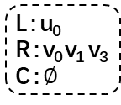
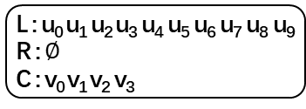
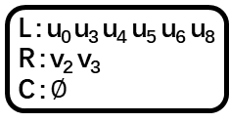
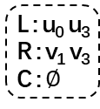
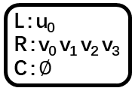
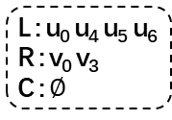
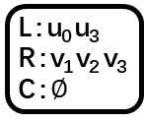

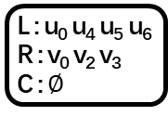
root:
 | 根节点
 | 极大二分团
 | 非极大二分团
v₀ | → | u₀ | u₁ | u₂ | u₄ | u₅ | u₆ | u₇
v₁ | → | u₀ | u₁ | u₂ | u₃
v₂ | → | u₀ | u₁ | u₃ | u₄ | u₅ | u₆ | u₇ | u₈
v₃ | → | u₀ | u₃ | u₄ | u₅ | u₆ | u₈ | u₉
L : u₀ u₁ u₂ u₃ u₄ u₅ u₆ u₇ u₈ u₉
R : $∅$
C : v₀ v₁ v₂ v₃
v₀
v₂
v₃
G_{2 (邻接表)}
w:
L : u₀ u₁ u₂ u₄ u₅ u₆ u₇
R : v₀
C : v₁ v₂ v₃
v₁
L : u₀ u₁ u₃ u₄ u₅ u₆ u₇ u₈
R : v₂
C : v₃
L : u₀ u₃ u₄ u₅ u₆ u₈ u₉
R : v₃
C : $∅$
v₁
v₂
v₃
v₃
x:
L : u₀ u₁ u₂
R : v₀ v₁
C : v₂ v₃
L : u₀ u₁ u₄ u₅ u₆ u₇
R : v₀ v₂
C : v₃
L : u₀ u₄ u₅ u₆
R : v₀ v₃
C : $∅$
p:
L : u₀ u₁ u₂ u₃
R : v₁
C : v₂ v₃
L : u₀ u₃ u₄ u₅ u₆ u₈
R : v₂ v₃
C : $∅$
v₂
v₃
v₃
v₂
v₃
L : u₀ u₁
R : v₀ v₁ v₂
C : v₃
L : u₀
R : v₀ v₁ v₃
C : $∅$
s:
L : u₀ u₄ u₅ u₆
R : v₀ v₂ v₃
C : $∅$
L : u₀ u₁ u₃
R : v₁ v₂
C : v₃
L : u₀ u₃
R : v₁ v₃
C : $∅$
v₃
v₃
 | u₀ | u₁ | u₂ | u₃
v₀ | 1 | 1 | 1 | 0
v₂ | 1 | 1 | 0 | 1
v₃ | 1 | 0 | 0 | 1
v₀
v₁
v₂
v₃
L : u₀
R : v₀ v₁ v₂ v₃
C : $∅$
 | u₀ | u₁ | u₂
v₂ | 1 | 1 | 0
v₃ | 1 | 0 | 0
L : u₀ u₃
R : v₁ v₂ v₃
C : $∅$
G_{2 (位图0)}
G_{2 (位图1)}
u₀
u₁
u₂
u₃
u₄
u₅
u₆
u₇
u₈
u₉
G₂

Slide 36
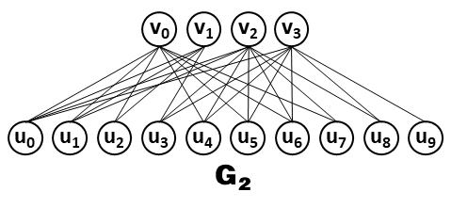









root:
 | 根节点
 | 极大二分团
 | 非极大二分团
v₀ | → | u₀ | u₁ | u₂ | u₄ | u₅ | u₆ | u₇
v₁ | → | u₀ | u₁ | u₂ | u₃
v₂ | → | u₀ | u₁ | u₃ | u₄ | u₅ | u₆ | u₇ | u₈
v₃ | → | u₀ | u₃ | u₄ | u₅ | u₆ | u₈ | u₉
L : u₀ u₁ u₂ u₃ u₄ u₅ u₆ u₇ u₈ u₉
R : $∅$
C : v₀ v₁ v₂ v₃
v₀
v₂
v₃
G_{2 (adjlist)}
w:
L : u₀ u₁ u₂ u₄ u₅ u₆ u₇
R : v₀
C : v₁ v₂ v₃
v₁
L : u₀ u₁ u₃ u₄ u₅ u₆ u₇ u₈
R : v₂
C : v₃
L : u₀ u₃ u₄ u₅ u₆ u₈ u₉
R : v₃
C : $∅$
v₁
v₂
v₃
v₃
x:
L : u₀ u₁ u₂
R : v₀ v₁
C : v₂ v₃
L : u₀ u₁ u₄ u₅ u₆ u₇
R : v₀ v₂
C : v₃
L : u₀ u₄ u₅ u₆
R : v₀ v₃
C : $∅$
p:
L : u₀ u₁ u₂ u₃
R : v₁
C : v₂ v₃
L : u₀ u₃ u₄ u₅ u₆ u₈
R : v₂ v₃
C : $∅$
v₂
v₃
v₃
v₂
v₃
L : u₀ u₁
R : v₀ v₁ v₂
C : v₃
L : u₀
R : v₀ v₁ v₃
C : $∅$
s:
L : u₀ u₄ u₅ u₆
R : v₀ v₂ v₃
C : $∅$
L : u₀ u₁ u₃
R : v₁ v₂
C : v₃
L : u₀ u₃
R : v₁ v₃
C : $∅$
v₃
v₃
 | u₀ | u₁ | u₂ | u₃
v₀ | 1 | 1 | 1 | 0
v₂ | 1 | 1 | 0 | 1
v₃ | 1 | 0 | 0 | 1
L : u₀
R : v₀ v₁ v₂ v₃
C : $∅$
 | u₀ | u₁ | u₂
v₂ | 1 | 1 | 0
v₃ | 1 | 0 | 0
L : u₀ u₃
R : v₁ v₂ v₃
C : $∅$
CG_{2 (bit0)}
CG_{2 (bit1)}

Slide 37
 | 粗粒度冗余 （含非极大二分团的节点）
 | 中等粒度冗余 （重复集合运算）
 | 细粒度冗余 （无效顶点访问）
 |  | L_{root} |  | u₀ | u₁ | u₂ | u₃ | u₄ | u₅ | u₆ | u₇ | u₈ | u₉
L_{w} | = | ∩ | = |  |  |  | ∩
 |  | N(v₀) |  | u₀ | u₁ | u₂ | u₄ | u₅ | u₆ | u₇
 |  |  | = | u₀ | u₁ | u₂ | u₄ | u₅ | u₆ | u₇
 | 根节点
 | 极大二分团
 | 非极大二分团
w:
v₁
v₂
v₃
x:
 |  |  |  | L_{w} |  | u₀ | u₁ | u₂ | u₄ | u₅ | u₆ | u₇
N_{w}(v₁) | = | L_{x} | = | ∩ | = |  |  |  | ∩
 |  |  |  | N(v₁) |  | u₀ | u₁ | u₂ | u₃
 |  |  |  |  | = | u₀ | u₁ | u₂
y:
 |  |  |  | L_{w} |  | u₀ | u₁ | u₂ | u₄ | u₅ | u₆ | u₇
N_{w}(v₂) | = | L_{y} | = | ∩ | = |  |  |  | ∩
 |  |  |  | N(v₂) |  | u₀ | u₁ | u₃ | u₄ | u₅ | u₆ | u₇ | u₈
 |  |  |  |  | = | u₀ | u₁ | u₄ | u₅ | u₆ | u₇
z:
 |  |  |  | L_{w} |  | u₀ | u₁ | u₂ | u₄ | u₅ | u₆ | u₇
N_{w}(v₃) | = | L_{z} | = | ∩ | = |  |  |  | ∩
 |  |  |  | N(v₃) |  | u₀ | u₃ | u₄ | u₅ | u₆ | u₈ | u₉
 |  |  |  |  | = | u₀ | u₄ | u₅ | u₆
v₂
v₃
v₃
q:
 |  |  |  | L_{x} |  | u₀ | u₁ | u₂
N_{x}(v₂) | = | L_{r} | = | ∩ | = |  |  |  | ∩
 |  |  |  | N_{w}(v₂) |  | u₀ | u₁ | u₃ | u₄ | u₅ | u₆ | u₇ | u₈
 |  |  |  |  | = | u₀ | u₁
r:
 |  |  |  | L_{x} |  | u₀ | u₁ | u₂
N_{x}(v₃) | = | L_{r} | = | ∩ | = |  |  |  | ∩
 |  |  |  | N_{w}(v₃) |  | u₀ | u₃ | u₄ | u₅ | u₆ | u₈ | u₉
 |  |  |  |  | = | u₀
 |  |  |  | L_{y} |  | u₀ | u₁ | u₄ | u₅ | u₆ | u₇
N_{y}(v₃) | = | L_{s} | = | ∩ | = |  |  |  | ∩
 |  |  |  | N_{w}(v₃) |  | u₀ | u₃ | u₄ | u₅ | u₆ | u₈ | u₉
 |  |  |  |  | = | u₀ | u₄ | u₅ | u₆
s:
v₃
t:
 |  |  |  | L_{q} |  | u₀ | u₁
N_{q}(v₃) | = | L_{t} | = | ∩ | = |  |  |  | ∩
 |  |  |  | N_{x}(v₃) |  | u₀ | u₃ | u₄ | u₅ | u₆ | u₈ | u₉
 |  |  |  |  | = | u₀
v₀
v₁
v₂
v₃
u₀
u₁
u₂
u₃
u₄
u₅
u₆
u₇
u₈
u₉
G₂

Slide 38
 | 粗粒度冗余 （含非极大二分团的节点）
 | 中等粒度冗余 （重复集合运算）
 | 细粒度冗余 （无效顶点访问）
 |  | L_{root} |  | u₀ | u₁ | u₂ | u₃ | u₄ | u₅ | u₆ | u₇ | u₈ | u₉
L_{w} | = | ∩ | = |  |  |  | ∩
 |  | N(v₀) |  | u₀ | u₁ | u₂ | u₄ | u₅ | u₆ | u₇
 |  |  | = | u₀ | u₁ | u₂ | u₄ | u₅ | u₆ | u₇
 | 根节点
 | 极大二分团
 | 非极大二分团
w:
v₁
v₂
v₃
x:
 |  |  |  | L_{w} |  | u₀ | u₁ | u₂ | u₄ | u₅ | u₆ | u₇
N_{w}(v₁) | = | L_{x} | = | ∩ | = |  |  |  | ∩
 |  |  |  | N(v₁) |  | u₀ | u₁ | u₂ | u₃
 |  |  |  |  | = | u₀ | u₁ | u₂
y:
 |  |  |  | L_{w} |  | u₀ | u₁ | u₂ | u₄ | u₅ | u₆ | u₇
N_{w}(v₂) | = | L_{y} | = | ∩ | = |  |  |  | ∩
 |  |  |  | N(v₂) |  | u₀ | u₁ | u₃ | u₄ | u₅ | u₆ | u₇ | u₈
 |  |  |  |  | = | u₀ | u₁ | u₄ | u₅ | u₆ | u₇
z:
 |  |  |  | L_{w} |  | u₀ | u₁ | u₂ | u₄ | u₅ | u₆ | u₇
N_{w}(v₃) | = | L_{z} | = | ∩ | = |  |  |  | ∩
 |  |  |  | N(v₃) |  | u₀ | u₃ | u₄ | u₅ | u₆ | u₈ | u₉
 |  |  |  |  | = | u₀ | u₄ | u₅ | u₆
v₂
v₃
v₃
q:
 |  |  |  | L_{x} |  | u₀ | u₁ | u₂
N_{x}(v₂) | = | L_{r} | = | ∩ | = |  |  |  | ∩
 |  |  |  | N_{w}(v₂) |  | u₀ | u₁ | u₃ | u₄ | u₅ | u₆ | u₇ | u₈
 |  |  |  |  | = | u₀ | u₁
 |  |  |  | L_{x} |  | u₀ | u₁ | u₂
N_{x}(v₃) | = | L_{r} | = | ∩ | = |  |  |  | ∩
 |  |  |  | N_{w}(v₃) |  | u₀ | u₃ | u₄ | u₅ | u₆ | u₈ | u₉
 |  |  |  |  | = | u₀
 |  |  |  | L_{y} |  | u₀ | u₁ | u₄ | u₅ | u₆ | u₇
N_{y}(v₃) | = | L_{s} | = | ∩ | = |  |  |  | ∩
 |  |  |  | N_{w}(v₃) |  | u₀ | u₃ | u₄ | u₅ | u₆ | u₈ | u₉
 |  |  |  |  | = | u₀ | u₄ | u₅ | u₆
r:
s:
v₃
t:
 |  |  |  | L_{q} |  | u₀ | u₁
N_{q}(v₃) | = | L_{t} | = | ∩ | = |  |  |  | ∩
 |  |  |  | N_{x}(v₃) |  | u₀ | u₃ | u₄ | u₅ | u₆ | u₈ | u₉
 |  |  |  |  | = | u₀
v₀
v₁
v₂
v₃
u₀
u₁
u₂
u₃
u₄
u₅
u₆
u₇
u₈
u₉
G₂

Slide 39

 | 减少无效顶点访问
 | 消除重复集合运算
 | 优化枚举节点剪枝
L_{w} = N(v₀) = {u₀, u₁, u₂, u₄, u₅, u₆, u₇}
N_{w}(v₁) = L_{w} ∩ N(v₁)= {u₀, u₁, u₂}
N_{w}(v₂) = L_{w} ∩ N(v₂)= {u₀, u₁, u₄, u₅, u₆, u₇}
N_{w}(v₃) = L_{w} ∩ N(v₃)= {u₀, u₄, u₅, u₆}
节点生成
v₀ | → | u₀ | u₁ | u₂ | u₄ | u₅ | u₆ | u₇
v₁ | → | u₀ | u₁ | u₂ | u₃
v₂ | → | u₀ | u₁ | u₃ | u₄ | u₅ | u₆ | u₇ | u₈
v₃ | → | u₀ | u₃ | u₄ | u₅ | u₆ | u₈ | u₉
计算子图
 | 根节点
 | 极大二分团
 | 非极大二分团
w:
v₁
v₂
v₃
L_{x} = N_{w}(v₁) = {u₀, u₁, u₂}
N_{x}(v₂) = L_{w} ∩ N_{w}(v₂)
= {u₀, u₁, u₂} ∩
{u₀, u₁, u₃, u₄, u₅, u₆, u₇, u₈}
= {u₀, u₁}
N_{x}(v₃) = L_{w} ∩ N_{w}(v₃)
= {u₀, u₁, u₂} ∩
{u₀, u₃, u₄, u₅, u₆, u₈, u₉}
= {u₀}
节点生成
v₀ | → | u₀ | u₁ | u₂ | u₄ | u₅ | u₆ | u₇
v₁ | → | u₀ | u₁ | u₂ | u₃
v₂ | → | u₀ | u₁ | u₃ | u₄ | u₅ | u₆ | u₇ | u₈
v₃ | → | u₀ | u₃ | u₄ | u₅ | u₆ | u₈ | u₉
计算子图
L_{y} = N_{w}(v₂) = {u₀, u₁, u₄, u₅, u₆, u₇}
N_{y}(v₃) = L_{y} ∩ N_{w}(v₃)
= {u₀, u₁, u₄, u₅, u₆, u₇} ∩
{u₀, u₃, u₄, u₅, u₆, u₈, u₉}
= {u₀, u₄, u₅, u₆}
节点生成
v₀ | → | u₀ | u₁ | u₂ | u₄ | u₅ | u₆ | u₇
v₁ | → | u₀ | u₁ | u₂ | u₃
v₂ | → | u₀ | u₁ | u₃ | u₄ | u₅ | u₆ | u₇ | u₈
v₃ | → | u₀ | u₃ | u₄ | u₅ | u₆ | u₈ | u₉
计算子图
x:
y:
z:
L_{z} = N_{w}(v₃) = {u₀, u₄, u₅, u₆}
节点生成
v₂
v₃
v₃
L_{q} = N_{x}(v₂) = {u₀, u₁}
N_{q}(v₃) = L_{q} ∩ N_{x}(v₃)
= {u₀, u₁} ∩
{u₀, u₃, u₄, u₅, u₆, u₈, u₉}
= {u₀}
节点生成
v₀ | → | u₀ | u₁ | u₂ | u₄ | u₅ | u₆ | u₇
v₁ | → | u₀ | u₁ | u₂ | u₃
v₂ | → | u₀ | u₁ | u₃ | u₄ | u₅ | u₆ | u₇ | u₈
v₃ | → | u₀ | u₃ | u₄ | u₅ | u₆ | u₈ | u₉
计算子图
s:
L_{s} = N_{y}(v₃) = {u₀, u₄, u₅, u₆}
节点生成
q:
r:
L_{r} = N_{x}(v₃) = {u₀}
节点生成
v₃
t:
L_{t} = N_{q}(v₃) = {u₀}
节点生成

Slide 40
 | 减少无效顶点访问
 | 消除重复集合运算
 | 优化枚举节点剪枝
L_{w} = N(v₀) = {u₀, u₁, u₂, u₄, u₅, u₆, u₇}
N_{w}(v₁) = L_{w} ∩ N(v₁)= {u₀, u₁, u₂}
N_{w}(v₂) = L_{w} ∩ N(v₂)= {u₀, u₁, u₄, u₅, u₆, u₇}
N_{w}(v₃) = L_{w} ∩ N(v₃)= {u₀, u₄, u₅, u₆}
节点生成
v₀ | → | u₀ | u₁ | u₂ | u₄ | u₅ | u₆ | u₇
v₁ | → | u₀ | u₁ | u₂ | u₃
v₂ | → | u₀ | u₁ | u₃ | u₄ | u₅ | u₆ | u₇ | u₈
v₃ | → | u₀ | u₃ | u₄ | u₅ | u₆ | u₈ | u₉
计算子图
 | 根节点
 | 极大二分团
 | 非极大二分团
w:
v₁
v₂
v₃
L_{x} = N_{w}(v₁) = {u₀, u₁, u₂}
N_{x}(v₂)= L_{w} ∩ N_{w}(v₂)
= {u₀, u₁, u₂} ∩
{u₀, u₁, u₃, u₄, u₅, u₆, u₇, u₈}
= {u₀, u₁}
N_{x}(v₃)= L_{w} ∩ N_{w}(v₃)
= {u₀, u₁, u₂} ∩
{u₀, u₃, u₄, u₅, u₆, u₈, u₉}
= {u₀}
节点生成
v₀ | → | u₀ | u₁ | u₂ | u₄ | u₅ | u₆ | u₇
v₁ | → | u₀ | u₁ | u₂ | u₃
v₂ | → | u₀ | u₁ | u₃ | u₄ | u₅ | u₆ | u₇ | u₈
v₃ | → | u₀ | u₃ | u₄ | u₅ | u₆ | u₈ | u₉
计算子图
L_{y} = N_{w}(v₂)
= {u₀, u₁, u₄, u₅, u₆, u₇}
N_{y}(v₃) = L_{y} ∩ N_{w}(v₃)
= {u₀, u₁, u₄, u₅, u₆, u₇} ∩
{u₀, u₃, u₄, u₅, u₆, u₈, u₉}
= {u₀, u₄, u₅, u₆}
节点生成
v₀ | → | u₀ | u₁ | u₂ | u₄ | u₅ | u₆ | u₇
v₁ | → | u₀ | u₁ | u₂ | u₃
v₂ | → | u₀ | u₁ | u₃ | u₄ | u₅ | u₆ | u₇ | u₈
v₃ | → | u₀ | u₃ | u₄ | u₅ | u₆ | u₈ | u₉
计算子图
x:
y:
z:
L_{z} = N_{w}(v₃)
= {u₀, u₄, u₅, u₆}
节点生成
v₂
v₃
v₃
L_{q} = N_{x}(v₂) = {u₀, u₁}
N_{q}(v₃) = L_{q} ∩ N_{x}(v₃)
= {u₀, u₁} ∩
{u₀, u₃, u₄, u₅, u₆, u₈, u₉}
= {u₀}
节点生成
v₀ | → | u₀ | u₁ | u₂ | u₄ | u₅ | u₆ | u₇
v₁ | → | u₀ | u₁ | u₂ | u₃
v₂ | → | u₀ | u₁ | u₃ | u₄ | u₅ | u₆ | u₇ | u₈
v₃ | → | u₀ | u₃ | u₄ | u₅ | u₆ | u₈ | u₉
计算子图
s:
L_{s} = N_{y}(v₃)
= {u₀, u₄, u₅, u₆}
节点生成
q:
r:
L_{r} = N_{x}(v₃) = {u₀}
节点生成
v₃
t:
L_{t} = N_{q}(v₃) = {u₀}
节点生成

Slide 41
线程网
线程块 n
线程块 1
…
线程块 0
…
…
···
线程束
CUDA软件编程模型
GPU 硬件
流处理器 0
流处理器 m
…
…
…
核心
核心
核心
核心
核心
核心
L1 缓存/共享内存
L1 缓存/共享内存
L2 缓存
全局内存

Slide 42
代码段0： if((threadIdx.x & 1) == 1){ 指令 A; if((threadIdx.x & 2) == 2){ 指令 B; } else{ 指令 C;} }else{ 指令 D; if((threadIdx.x & 2) == 2){ 指令 E; } else{ 指令 F;} } | 线程0
 | 线程1
 | 线程2
 | 线程3
 | 线程4
 | 线程5
 | 线程6
 | 线程7
6 个周期
6 cycles
GPU的SIMT架构下，每个时钟周期中，多个线程只能执行同一条指令。因此，虽然在不同的代码段中每个线程都需要执行2条指令，但是由于代码段0中存在由条件语句引起的线程分歧，导致执行时间较长。
代码段1： 指令 A; 指令 A; | 线程0
 | 线程1
 | 线程2
 | 线程3
 | 线程4
 | 线程5
 | 线程6
 | 线程7
2 个周期

Slide 43
u₁
v₁
u₂
v₂
u₃
v₃
u₄
v₄
u₅
G₃

Slide 44















L: u₁ u₂ u₃ u₄ u₅
R: $∅$
C: v₁ v₂ v₃ v₄
 | 根节点
 | 极大二分团
 | 非极大二分团
v₁ (v₂ v₃)
v₂
v₃
v₄
L: u₁ u₂
R: v₁ v₂ v₃
C: v₄
L: u₁ u₂ u₃ u₄
R: v₂
C: v₃ v₄
L: u₁ u₂ u₄
R: v₃
C: $∅$
L: u₂ u₄ u₅
R: v₄
C: $∅$
$$p$$
$$r$$
$$s_{1}$$
$$x$$
v₄
v₃
v₄
L: u₂
R: v₁ v₂ v₃ v₄
C: $∅$
L: u₁ u₂ u₄
R: v₂ v₃
C: v₄
L: u₂ u₄
R: v₂ v₄
C: $∅$
$$q$$
$$s$$
$$t_{1}$$
v₄
L: u₂ u₄
R: v₂ v₃ v₄
C: $∅$
$$t$$

Slide 45


















L: u₁ u₂ u₃ u₄ u₅
R: $∅$
C: v₁ v₂ v₃ v₄
 | 根节点
 | 极大二分团
 | 非极大二分团
v₁ (v₂ v₃)
v₂
v₃
v₄
L: u₁ u₂
R: v₁ v₂ v₃
C: v₄
L: u₁ u₂ u₃ u₄
R: v₂
C: v₃ v₄
L: u₁ u₂ u₄
R: v₃
C: $∅$
L: u₂ u₄ u₅
R: v₄
C: $∅$
L: u₁ u₂ u₃ u₄
R: v₂
C: v₃ v₄
$$p$$
$$r$$
$$s_{1}$$
$$x$$
$$r$$
v₄
v₃
v₄
L: u₂ u₄ u₅
R: v₄
C: $∅$
L: u₂
R: v₁ v₂ v₃ v₄
C: $∅$
L: u₁ u₂ u₄
R: v₂ v₃
C: v₄
L: u₂ u₄
R: v₂ v₄
C: $∅$
$$x$$
$$q$$
$$s$$
$$t_{1}$$
v₄
L: u₂ u₄
R: v₂ v₃ v₄
C: $∅$
$$t$$
不同枚举子树(不同颜色)包含枚举节点数不同
不同枚举节点包含顶点数不同
GPU上进行极大二分团枚举面临严重的负载不均问题

Slide 46






L: u₁ u₂ u₃ u₄ u₅
R: $∅$
C: v₁ v₂ v₃ v₄
 | 根节点
 | 极大二分团
 | 非极大二分团
v₁ (v₂ v₃)
v₂
v₃
v₄
L: u₁ u₂
R: v₁ v₂ v₃
C: v₄
L: u₁ u₂ u₃ u₄
R: v₂
C: v₃ v₄
L: u₁ u₂ u₄
R: v₃
C: $∅$
L: u₂ u₄ u₅
R: v₄
C: $∅$
L: u₁ u₂ u₃ u₄
R: v₂
C: v₃ v₄
$$p$$
$$r$$
$$s_{1}$$
$$x$$
$$r$$
v₄
v₃
v₄
L: u₂ u₄ u₅
R: v₄
C: $∅$
L: u₂
R: v₁ v₂ v₃ v₄
C: $∅$
L: u₁ u₂ u₄
R: v₂ v₃
C: v₄
L: u₂ u₄
R: v₂ v₄
C: $∅$
$$x$$
$$q$$
$$s$$
$$t_{1}$$
v₄
L: u₂ u₄
R: v₂ v₃ v₄
C: $∅$
$$t$$
不同枚举子树包含枚举节点数不同
不同枚举节点包含顶点数不同
GPU上进行极大二分团枚举面临严重的负载不均问题

Slide 47
节点 r
 | L_{r} |  |  |  | R_{r} | C_{r}
顶点 | u₁ | u₂ | u₃ | u₄ | v₂ | v₃ | v₄
深度 | 0 | 0 | 0 | 0 | 0 | ∞ | ∞
已遍历的顶点

Slide 48
节点 r
 | L_{r} |  |  |  | R_{r} | C_{r}
顶点 | u₁ | u₂ | u₃ | u₄ | v₂ | v₃ | v₄
深度 | 0 | 0 | 0 | 0 | 0 | ∞ | ∞
局部邻居数量 |  |  |  |  |  | 3 | 2
深度 0
已遍历的顶点
(1) 压入节点 s
v₃
(4) 弹出节点 s
×
v₄
节点 s
节点 t₁
 | L_{r} |  |  |  | R_{r} | C_{r}
顶点 | u₁ | u₂ | u₃ | u₄ | v₂ | v₃ | v₄
深度 | 1 | 1 | 0 | 1 | 0 | 1 | ∞
局部邻居数量 |  |  |  |  |  | 3 | 2
 | L_{r} |  |  |  | R_{r} | C_{r}
顶点 | u₁ | u₂ | u₃ | u₄ | v₂ | v₃ | v₄
深度 | 0 | 1 | 0 | 1 | 0 | ∞ | 1
局部邻居数量 |  |  |  |  |  | 2 | 2
深度 1
已遍历的顶点 | v₃
已遍历的顶点 | v₄
v₄
(2) 压入节点 t
(3) 弹出节点 t
节点 t
 | L_{r} |  |  |  | R_{r} | C_{r}
顶点 | u₁ | u₂ | u₃ | u₄ | v₂ | v₃ | v₄
深度 | 1 | 2 | 0 | 2 | 0 | 1 | 2
局部邻居数量 |  |  |  |  |  | 2 | 2
深度 2
已遍历的顶点 | v₃ v₄

